Slide 1
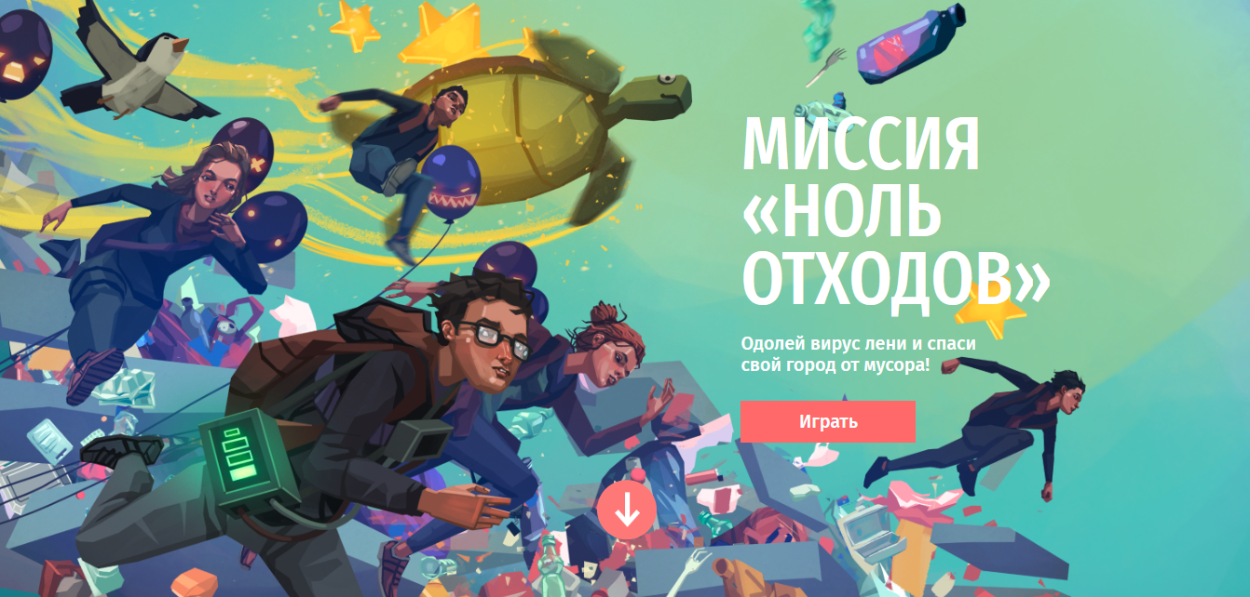

Slide 2
Цель проекта
Формирование экологической культуры в сфере управления отходами и ответственного потребления путем вовлечения в игровой проект «Миссия «Ноль отходов» 25000 человек, преимущественно подростков и молодежь до конца 2021 года.
По данным Счетной палаты, россияне производят 70 млн тонн твердых коммунальных отходов (ТКО) в год. Причем 90% ТКО захораниваются на полигонах и свалках и только не более 7% отходов перерабатываются. Это связано с отсутствием устойчивой культуры обращения с бытовыми отходами.
Цель проекта реализуется за счет интереса к мобильным играм и игровой индустрии. Количество людей, вовлеченных в игровую индустрию, растет с каждым днем. Объем российского игрового рынка в 2020 году вырос на 35%, что в 2,5 раза превышает рост рынка в 2019 году. На фоне постоянного роста остроты экологических проблем в России и в мире игровые проекты могут стать каналом вовлечения новой аудитории в снижение экоследа и участие в решении экопроблем.

Slide 3
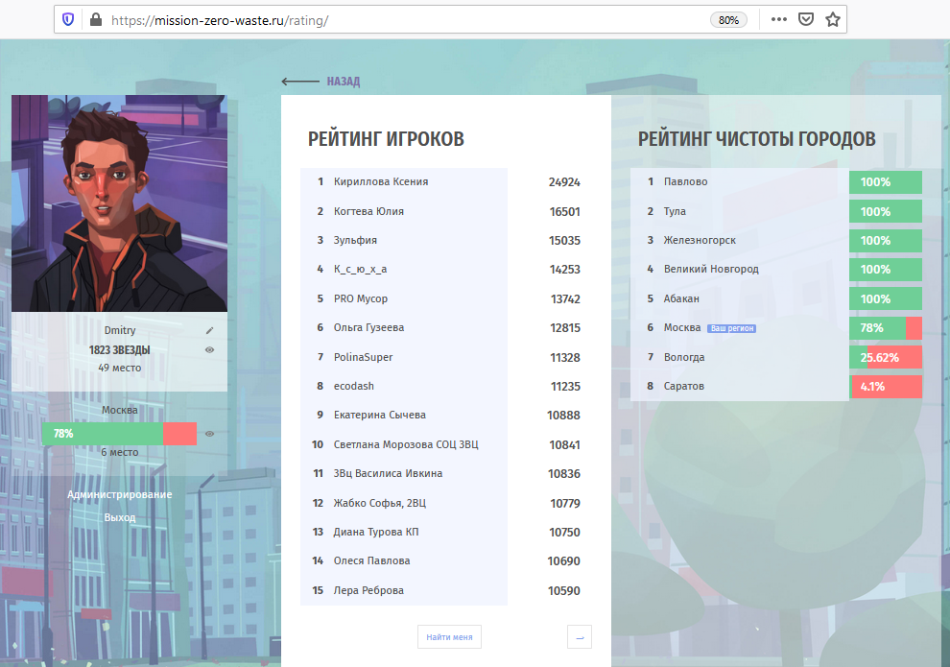
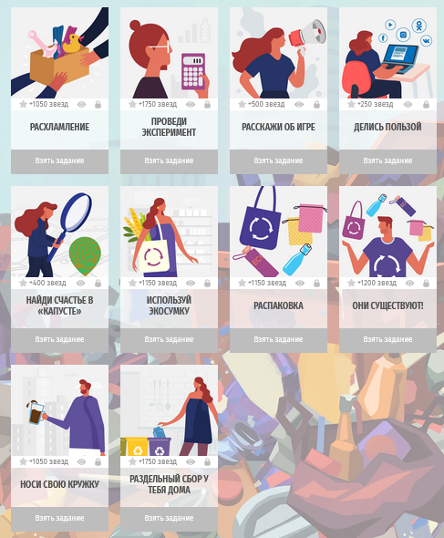
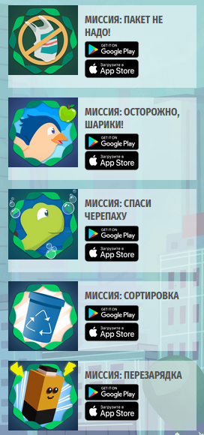
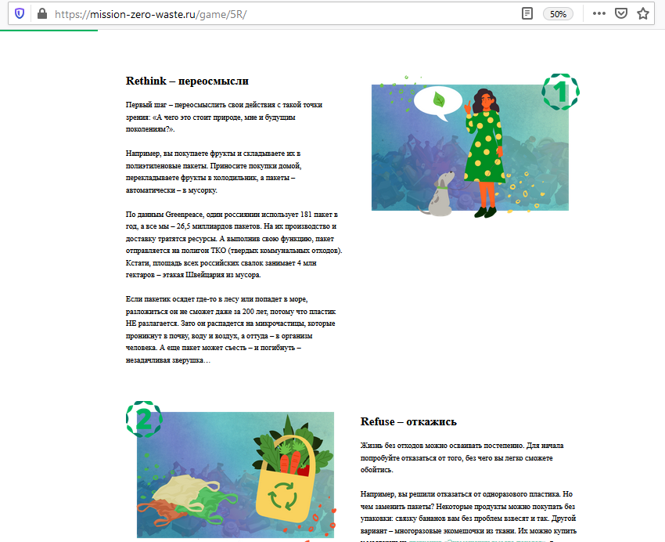
Реализация проекта - решение
5 мобильных игр о концепции “ноль отходов”
10 заданий офлайн-квеста
просветительский лендинг проекта https://mission-zero-waste.ru/game/5R/
Индивидуальный и территориальный рейтинг игроков

Slide 4
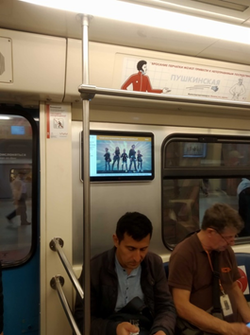
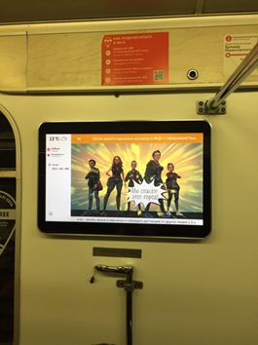
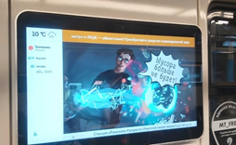
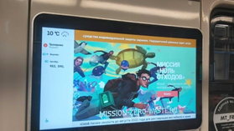
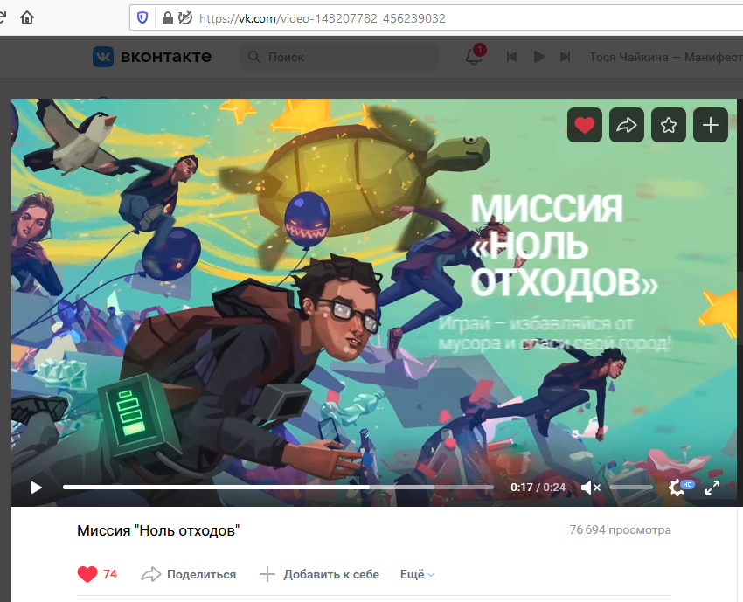
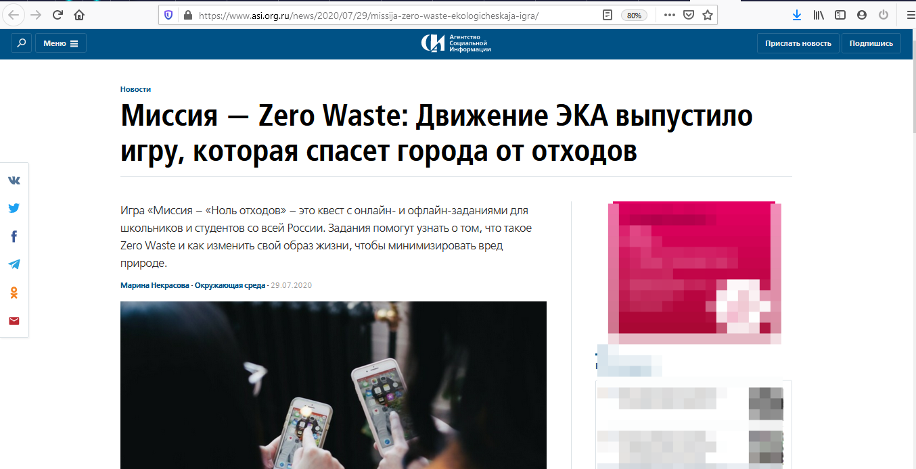
Достигнутые результаты
Более 8000 игроков поучаствовали в онлайн составляющей проекта и более 4500 игроков участвовали в офлайн-квесте проекта «Миссия «Ноль отходов». Суммарная аудитория проекта превысила 12500 человек и продолжает ежедневно расти, из них 1400 человек подписались на нашу экорассылку. Охват проморолика проекта ВКонтакте — более 76 тысяч просмотров. https://vk.com/video-143207782_456239032 Трансляция в поездах московского метро — ориентировочный охват зрителей составил 9 миллионов человек. Рассылка - 80000 писем по аудитории учителей, студентов и экоактивистов дружественных проектов. Охват публикаций о проекте в СМИ — 6 миллионов человек.

Slide 5
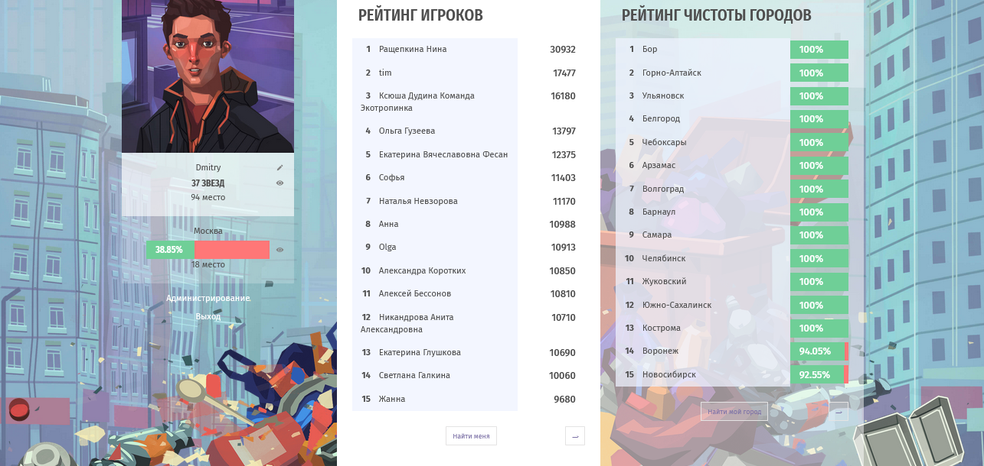
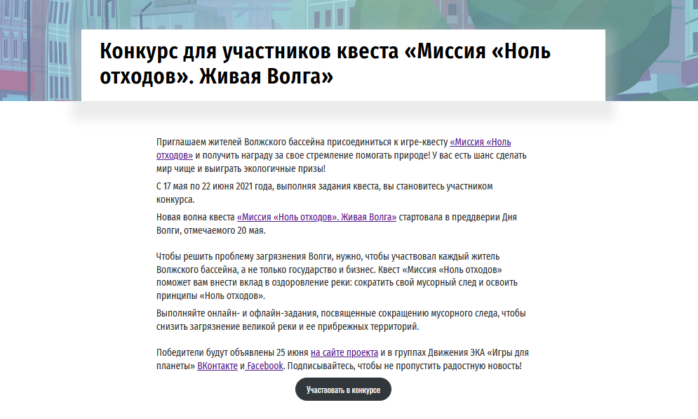
Конкурс «Миссия «Ноль отходов». Живая Волга»
В июне 2021 года проведен конкурс среди игроков проекта «Миссия «Ноль отходов». Живая Волга» в котором поучаствовали более 750 человек из регионов Волжского бассейна. На сентябрь 2021 года в проекте запланирован конкурс “Миссия Ноль отходов. День Байкала” для жителей Иркутской области и Республики Бурятия.
Конкурсная волна запущена совместно с Движением ЭКА в рамках проекта «Живая волга» Coca-Cola в России. Проект реализуется в рамках глобальной стратегии Coca-Cola «Мир без отходов».

Slide 6
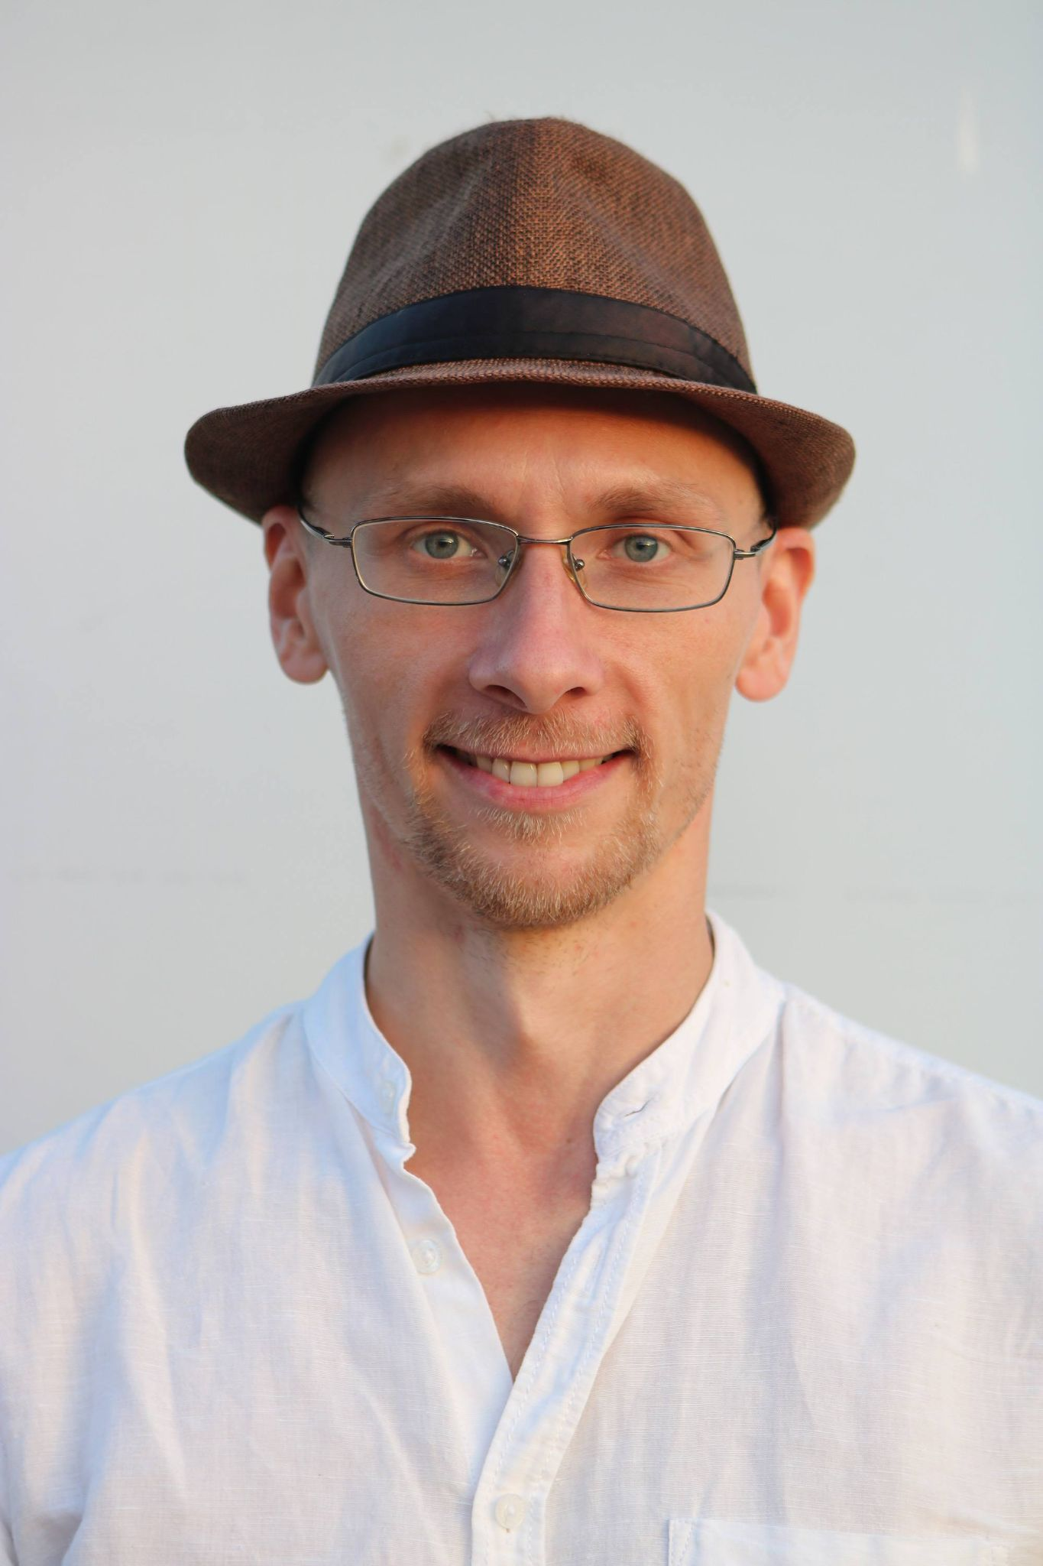
Проект «Миссия «Ноль отходов»
Дмитрий Алифиров и Анна Кудашева https://mission-zero-waste.ru/
game@mission-zero-waste.ru

